Slide 1



Presentació dels serveis
www.recmai.com

Slide 2

ÍNDEX
Introducció
Les nostres principals àrees d’acció
Instal·lacions amb valor afegit
Anticipar-se. Solucionar. Mantenir
La satisfacció dels nostres clients és el nostre major aval

Slide 3

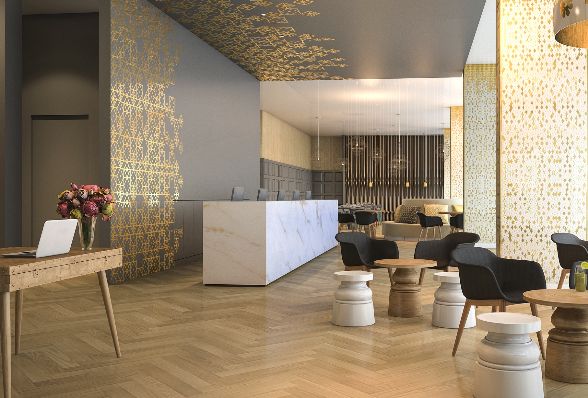
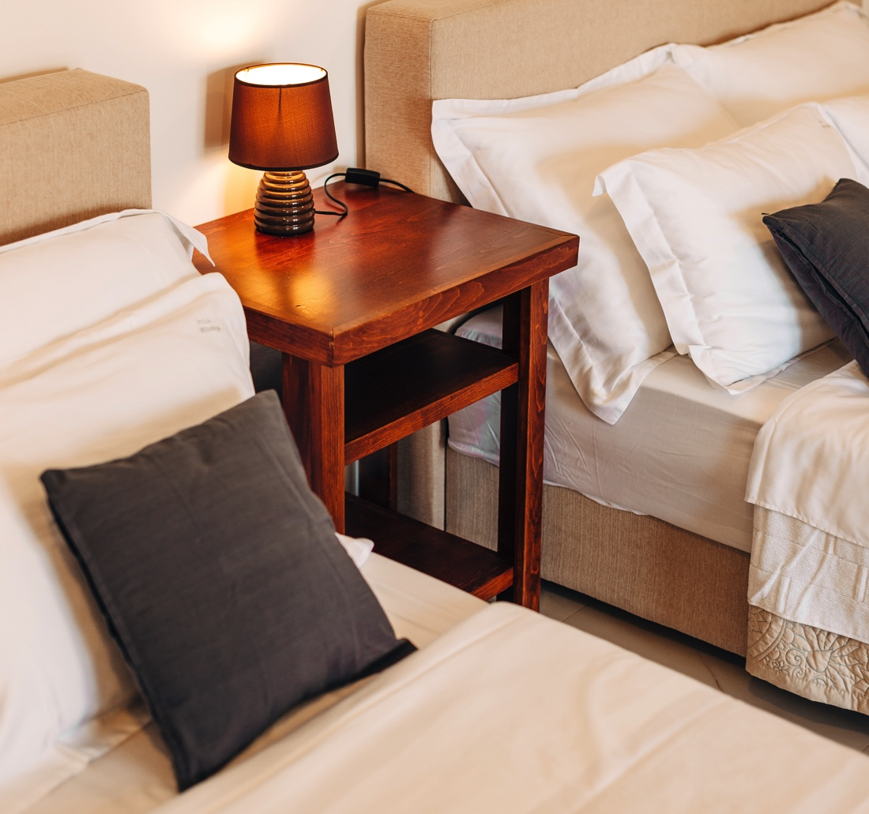



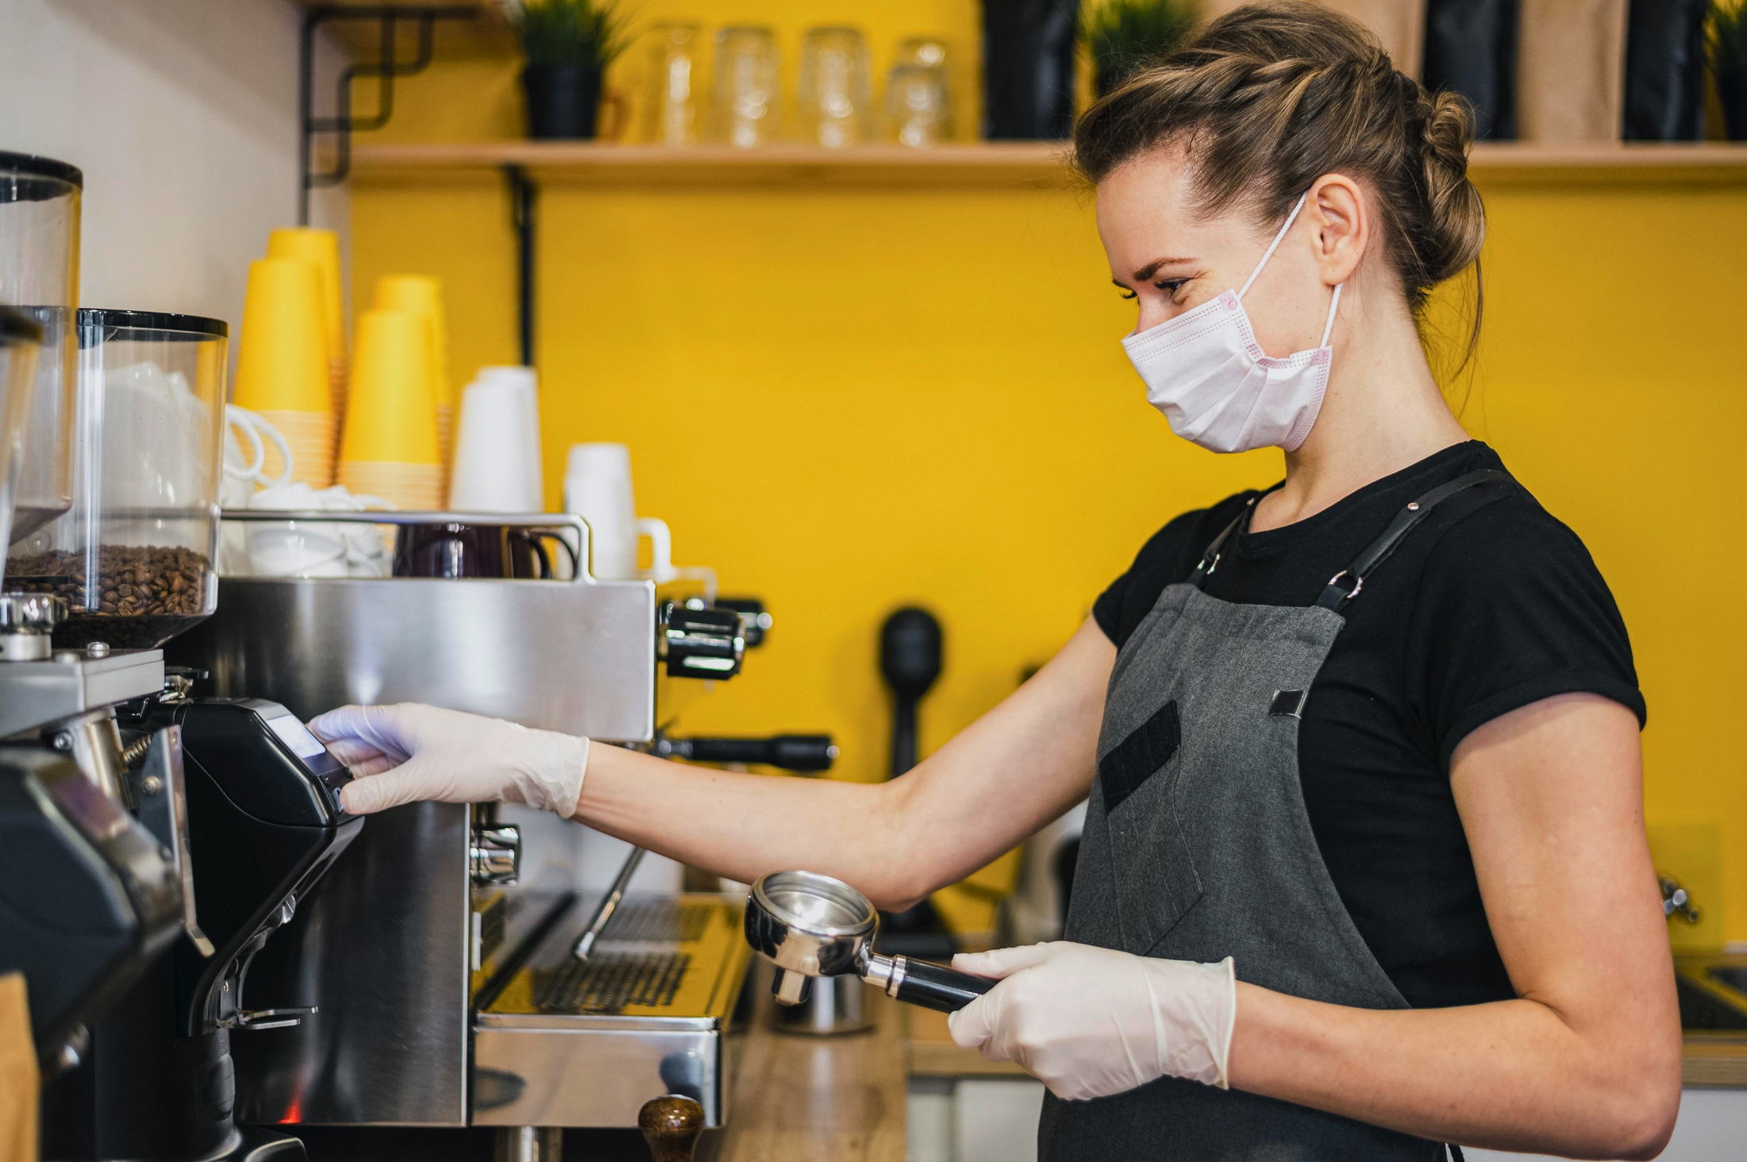


LES NOSTRES PRINCIPALS ÀREES D’ACCIÓ
A RECMAI tenim un leitmotiv que ens acompanya dia rere dia, any rere any:
oferir un servei prèmium per a clients selectes
Àrees d’acció:
HOTELS I RESTAURANTS
RESIDÈNCIES
OFICINES
COMERÇOS

Slide 4


LA SATISFACCIÓ DELS NOSTRES CLIENTS ÉS EL NOSTRE MAJOR AVAL I SERVEIS
A RECMAI estem en constant compromís amb la superació.
Aquests són només alguns exemples dels serveis que oferim als nostres clients:
LABORATORIS ALCUNSI
Legalització i adaptació de les plantes refredadores. Instal·lació d’unitats UTA ​​a la zona packaging.
HOTEL BALMES I HOTEL
ASTÒRIA
Canvi de sala de calderes de producció semiinstantània. Estalvi previst: 30 % en electricitat i 35 % en gas, segons el projecte d’eficiència energètica.
ÀLTIMA
Manteniment correctiu i preventiu.
HOTEL SANT AGUSTÍ
Canvi de l’antic sistema de calderes amb acumulació per un sistema de producció d’ACS semiinstantani. Fins al moment portem el 38 % d’estalvi en la factura de gas

Slide 5

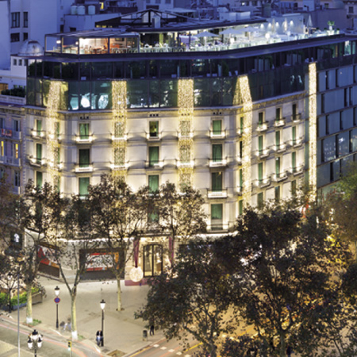
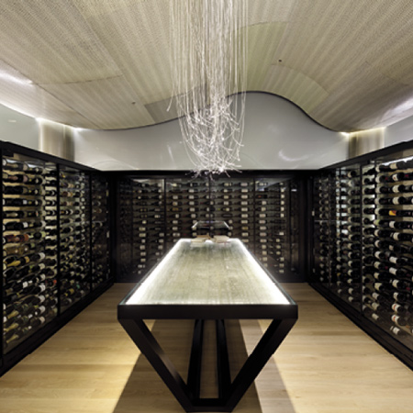
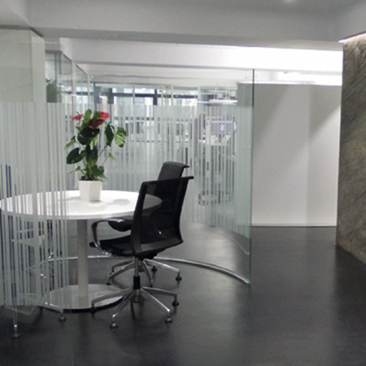
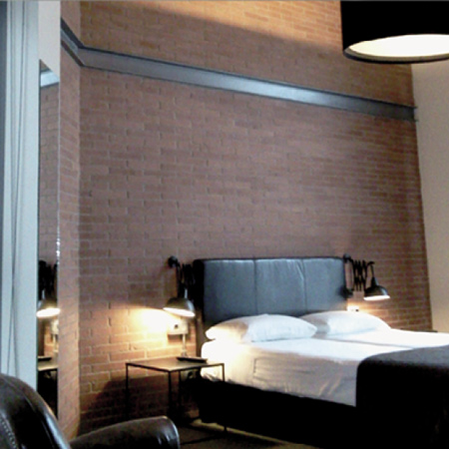
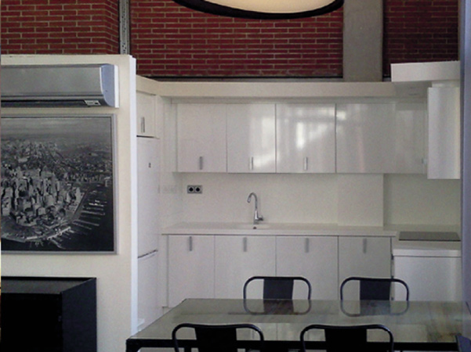
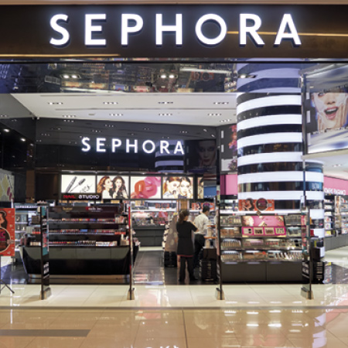
LA SATISFACCIÓ DELS NOSTRES CLIENTS ÉS EL NOSTRE MAJOR AVAL I PROJECTES
Alguns dels projectes que hem realitzat a RECMAI:
Hotel Condes de Barcelona
Restaurant Lasarte, Barcelona
Oficines Gestiser, Barcelona
Residència La República, Barcelona
Sefora, Barcelona

Slide 6


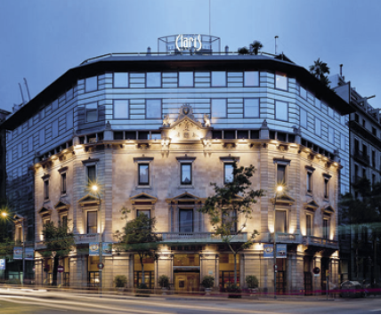
LA SATISFACCIÓ DELS NOSTRES CLIENTS ÉS EL NOSTRE MAJOR AVAL I FITXA TÈCNICA
Hotel Claris 5* CL, Barcelona I Case Study
CONTROL
Per a la seva integració en el sistema de control de l’hotel, es va optar per la interfície KNX / EIB. A més, per a un control centralitzat del sistema de climatització s’hi va instal·lar un panell tàctil central amb servidor web (CZ-256ESMC2).
SOLUCIÓ INSTAL·LADA
Gamma ECOi (VRF Elèctric).
Unitats exteriors
ECOi Recuperació de la calor: U-14MF1E8 x 12u
ECOi 2 tubs: U-8ME1E8 x 1u; U-10ME1E8 x 5u; U-14ME1E8 x 2u
Mini ECOi: U-6LE1E8 x 3u
UNITATS INTERIORS
Conductes Tipus Hotel MM: S-22MM1E51 x 3u; S-28MM1E51 x 60u; S-36MM1E5 x 99u; S-45MM1E5 x 27u
Conductes Alta Pressió ME: S-73ME1E5 x 1u; S-106ME1E5 x 6u; S-140ME1E5 x 5u; S-224ME1E5 x 1u; S-280ME1E5 x 5u
Conductes Estàndar MF: S-56MF1E5 x 1u; S-140MF1E5 x 1u
Sostre MT: S-45MT1E5 x 3u
CONTROL
Control paret: CZ-RTC2 x 233u
Pantalla tàctil central·litzada: CZ-256ESMC2 x 1u.
CONNECTIVITAT I BMS
Interfaç KNX/EIB: PAW-AC-KNX-128 x 2u.
REMODELACIÓ DE L’HOTEL
SISTEMA: ECOi 23u. exteriors (2 tubs i recuperació)
CAPACITAT INSTAL·LADA: 761 kW
ENGINYERIA: RF2
INSTAL·LADORA: RECMAI
ANY DE LA INSTAL·LACIÓ: 2012
REPTE DEL PROJECTE
El repte del projecte consistia a substituir una vella instal·lació de VRF sense afectar l’activitat normal de l’hotel. Un dels objectius era reduir el cost del funcionament i aconseguir un ambient més confortable amb un control de la temperatura més precís i un funcionament més silenciós per als hostes. A més, la propietat de l’hotel exigia un servei postvenda excel·lent, disponible les 24 hores tots els dies de l’any.
LA SOLUCIÓ
El sistema de recuperació de calor és l’opció ideal per a un hotel d’aquesta categoria. A més, una combinació intel·ligent d’unitats de 2 tubs i de recuperació de calor reduïa els costos d’inversió significativament, sense afectar els requeriments de confort. Gràcies a la modularitat del sistema ECOi, es va poder realitzar la instal·lació planta per planta sense afectar l’activitat normal de l’hotel.
Estalvi energètic aconseguit després de la implantació del sistema: Més del 40% total en potència consumida

Slide 7


MOLTES GRÀCIES
Santi Alcaraz Ribes
Enginyer Industrial I CEO
+34 619 463 722
C. Marquès de Sentmenat, 82, 08029 - Barcelona
www.recmai.com

